Slide 1
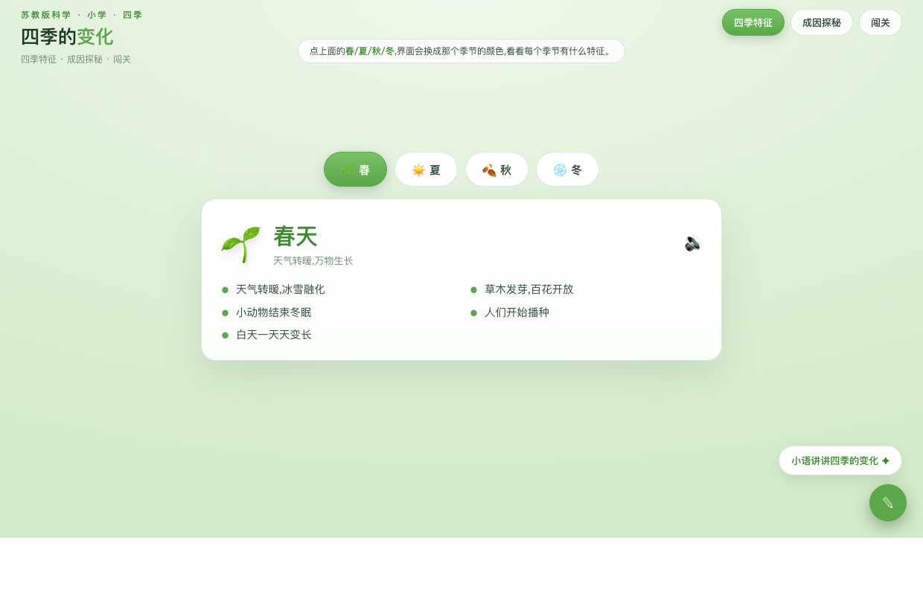
Four Seasons · Science
四季的变化
春 · 夏 · 秋 · 冬 —— 为什么会有四季?
▶ 打开四季台

Slide 2
Lead-in · 导入
你最喜欢哪个季节?
想一想
一年有<b>春、夏、秋、冬</b>四个季节,它们的天气、花草树木为什么会不一样?
今天学
认识<b>四季的特征</b>,再弄明白<b>四季为什么会变化</b>。
怎么学
<b>点季节看特征 → 看阳光直射斜射 → 闯关检测</b>,看得见、说得清。
四季的变化 · 苏教版科学(小学)
P.2

Slide 3
Seasons · 四季
四季各有什么特征
季节 | 天气 | 动植物 | 昼夜长短
春 🌱 | 转暖,冰雪融化 | 草木发芽、百花开;动物结束冬眠 | 白天渐长
夏 ☀️ | 炎热,雷雨多 | 树木茂盛、蝉鸣;作物旺盛 | 白昼最长,太阳最高
秋 🍂 | 转凉,温差大 | 树叶变黄飘落、果实成熟;大雁南飞 | 白天渐短
冬 ❄️ | 寒冷,有的地方下雪结冰 | 树木落叶;许多动物冬眠 | 白昼最短,太阳最低
在四季台点每个季节,界面会换成那个季节的颜色,特征一目了然。
四季的变化 · 苏教版科学(小学)
P.3

Slide 4
Why · 成因
四季为什么会变化
地球绕太阳公转(一年一圈) + 地轴是倾斜的 → 一年中阳光直射/斜射不同
就有了春夏秋冬。注意:四季不是因为地球离太阳忽远忽近!
☀️ 阳光直射 = 夏
❄️ 阳光斜射 = 冬
太阳高、阳光直射、影子短、白昼长、热量多 → 热
太阳低、阳光斜射、影子长、白昼短、热量少 → 冷
四季的变化 · 苏教版科学(小学)
P.4

Slide 5
演示 · 四季特征
点季节,界面就换色
点季节
四季特征
点 春/夏/秋/冬,界面立刻换成那个季节的颜色。
看特征
列出天气、动植物、昼夜长短等特征。
听朗读
普通话朗读该季节的一段话,适合小学生。
▶ 四季台 · 四季特征
四季的变化 · 苏教版科学(小学)
P.5

Slide 6
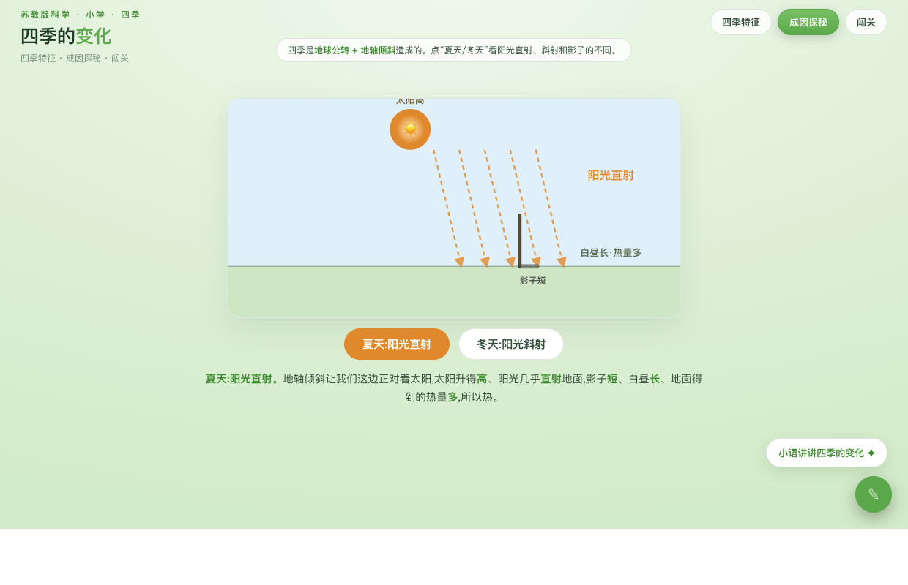
演示 · 成因探秘
阳光直射 vs 斜射
夏天
成因对比
太阳高、阳光直射、影子短、白昼长。
冬天
太阳低、阳光斜射、影子长、白昼短。
想明白
公转+地轴倾斜才是四季的原因,不是远近。
▶ 四季台 · 成因探秘
四季的变化 · 苏教版科学(小学)
P.6

Slide 7
Summary · 板书
四季的变化
春(暖·生长) → 夏(热·昼最长) → 秋(凉·丰收) → 冬(冷·昼最短)
成因:地球公转 + 地轴倾斜 → 阳光直射 / 斜射不同
直射=夏(太阳高·昼长·热量多);斜射=冬(太阳低·昼短·热量少)。不是离太阳远近!
▶ 四季台 · 闯关检测
四季的变化 · 苏教版科学(小学)
P.7

Slide 8
Homework · 作业
记得住,讲得清
必做
写出春夏秋冬各 2 个特征,并说说四季变化是因为什么(公转+地轴倾斜)。
实践
连续几天同一时间观察旗杆(或小棒)影子长短并记录,想想和季节的关系。
挑战
用地球仪和手电筒给家人演示并讲清“为什么夏天比冬天热”,纠正“离太阳近才热”。
四季的变化 · 苏教版科学(小学)
P.8

Slide 9
春夏秋冬
看得见 · 讲得清 · 四季是公转加地轴倾斜造成的
四季的变化 · 苏教版科学(小学)
P.9

